Slide 1
SANAT-MÜZİK
Hazırlayan: Merve BOYUN

Slide 2
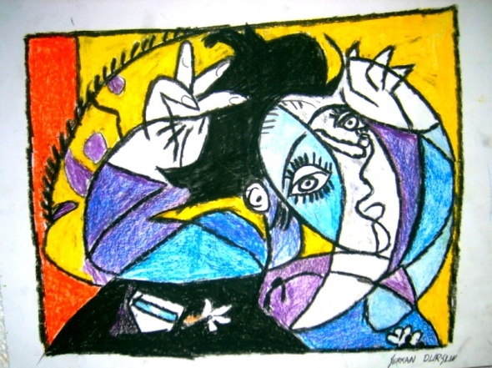
SANAT NEDİR?
Sanat; bir duygunun, tasarının ya da güzelliğin anlatımı sonucunda ortaya çıkan üstün yaratıcılıktır.

Slide 3
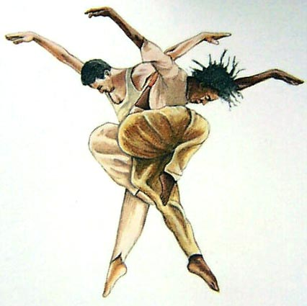
SANATIN DALLARI
Fotoğrafçılık
Müzik
Dans
Tiyatro
Resim
Heykel

Slide 4
MÜZİK NEDİR?
Müzik en genel tanımı ile sesin biçim
ve devinim kazanmış halidir.
Tarihsel dönem, bölge kültür ve kişisel beğenilere bağımlı olarak ele aldığında Müzik teriminin tanımı önemli farklılık gösterebilmektedir

Slide 5
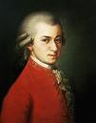
ÜNLÜ BESTECİLER WOLFGANG AMADEUS MOZART
WOLFGANG AMADEUS MOZART
27 Ocak 1756'da Avusturya'da Salzburg şehrinde
doğdu. 5 Aralık 1791'de Viyana'da öldü.
Babası Leopold Mozart, Salzburg Başpiskoposluğu Saray Orkestrası'nda keman çalan, bir çok besteler ve keman için bir metod yazan bir müzikçiydi.

Slide 6
MOZART’IN BİR ESERİ
Saraydan Kız Kaçırma Wolfgang Amadeus Mozart'ın bir operasıdır. Bu opera özel olarak Alman stili Singspiel şeklinde hazırlanmıştır.

Slide 7
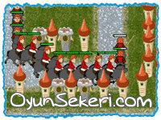
Bu stile göre opera konuşma diliyle müzik dramı karışıktır; eserdeki olaylar konuşma ile geliştirilip resitatif müzik bulunmamakta ve müzik gösteri şekilde parçalardan oluşmaktadır

Slide 8
ANTONİO VİVALODİ
Antonio Vivaldi (Venedik, 4 Mart 1678 - Viyana, 28 Temmuz 1741), İtalyan barok Klasik müzik bestecisi.
Beş yüzden fazla konçerto bestelemiştir ve konçertonun babası olarak anılır.

Slide 9
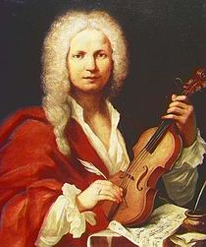
En bilinen eseri, Dört Mevsim Konçertosu adlı eseridir.

Slide 10
LUDWİG VAN BEETHOVEN
HAYATI Ludwig van Beethoven (16 Aralık 1770-26 Mart 1827) Alman klasik müzik bestecisi "Bu çocuğa iyi bakın, bir Dünya onu tanıyacak." On yaşındaki Beethoven' gün tüm ı tanıyabildiği kısa zaman içinde böyle demişti Mozart ve gerçekten yanılmadığını gösterdi zaman. Beethoven, 1770 yılında Almanya' da (Bonn) doğdu. Alkole karşı olan zaafıyla bilinen Beethoven’ in babası Johann da saray müzisyeniydi. İlk piyano derslerini henüz dört yaşındayken babasından aldı.

Slide 11
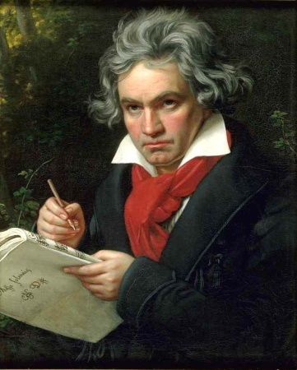
9. SENFONİ

Slide 12
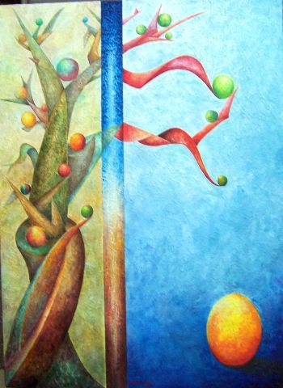
SANAT
SANATA VE SANATÇILARA DEĞER VERELİM!..

Slide 13
BENİ DİNLEDİĞİNİZ İÇİN TEŞEKKÜR EDERİM

Slide 14
Kaynakça
http://img440.imageshack.us
http://www.badans.net/
http://www.msxlabs.org/
http://www.donusumkonagi.net/
http://img2.blogcu.com/
http://connect.enka.k12.tr:8080
http://images.gittigidiyor.com/
http://tr.wikipedia.org/
http://www.devletsah.com/

